Slide 1







Notes:
Thiết kế: Hương Thảo – Zalo 0972115126

Slide 2


Slide 3


CHẶNG 3
CHẶNG 2
CHẶNG 1

Slide 4

CHẶNG 1
Xác định chủ ngữ của câu sau:
Cầu Thê Húc đỏ thắm dưới ánh bình minh.
Cầu Thê Húc

Slide 5
CHẶNG 2
Xác định vị ngữ của câu sau:
Lý Thường Kiệt là danh tướng Việt Nam thế kỉ XI.
là danh tướng Việt Nam thế kỉ XI.

Slide 6
CHẶNG 3
Xác định chủ ngữ, vị ngữ của câu sau: Gió thổi vi vu.
Chủ ngữ: Gió
Vị ngữ: thổi vi vu

Slide 7








Slide 8

Yêu cầu cần đạt
Nắm được khái niệm về thành phần trạng ngữ- thành phần phụ của câu.
Nhận diện được trạng ngữ trong câu và hiểu được nội dung của nó.

Slide 9


Slide 10
Đọc các câu dưới đây và thực hiện yêu cầu.
- Tìm chủ ngữ, vị ngữ của mỗi câu ở cột A.
- Tìm thành phần được thêm vào mỗi câu ở cột B.
A
Bác đã đi khắp năm châu, bốn biển.
Bác Hồ đọc Tuyên ngôn độc lập.
Vườn cây Bác Hồ xanh tốt quanh năm.
B
Để tìm đường cứu nước, Bác đã đi khắp năm châu, bốn biển.
Ngày 2 tháng 9 năm 1945, Bác Hồ đọc Tuyên ngôn độc lập.
Trong Phủ Chủ tịch, vườn cây Bác Hồ xanh tốt quanh năm.

Slide 11
- Tìm chủ ngữ, vị ngữ của mỗi câu ở cột A.
A
Bác đã đi khắp năm châu, bốn biển.
Bác Hồ đọc Tuyên ngôn độc lập.
Vườn cây Bác Hồ xanh tốt quanh năm.
CN
VN
CN
VN
CN
VN

Slide 12
- Tìm thành phần được thêm vào mỗi câu ở cột B.
B
Để tìm đường cứu nước, Bác đã đi khắp năm châu, bốn biển.
Ngày 2 tháng 9 năm 1945, Bác Hồ đọc Tuyên ngôn độc lập.
Trong Phủ Chủ tịch, vườn cây Bác Hồ xanh tốt quanh năm.

Slide 13
2. Thành phần thêm vào mỗi câu ở cột B của bài tập 1 bổ sung thông tin gì cho câu?
Thời gian
Nơi chốn
Mục đích
Để tìm đường cứu nước bổ sung thông tin về mục đích cho câu.
Ngày 2 tháng 9 năm 1945 bổ sung thông tin về thời gian.
Trong Phủ Chủ tịch bổ sung thông tin về nơi chốn.

Slide 14
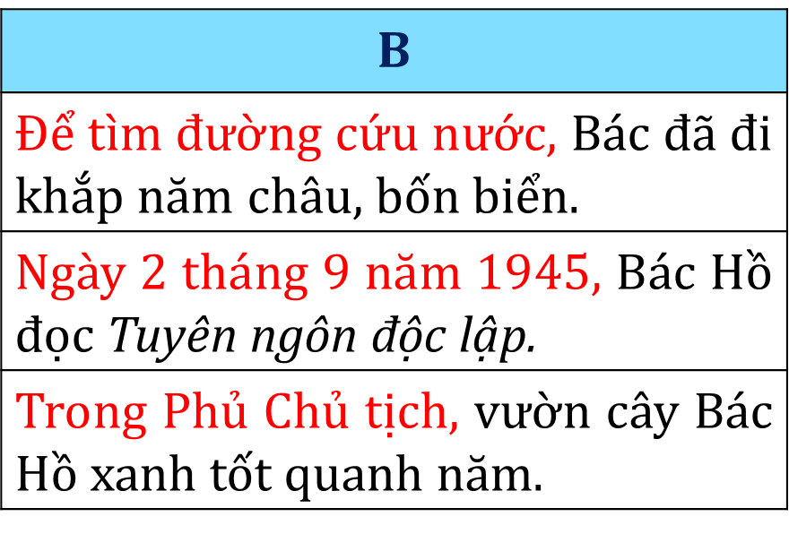
3. Nhận xét các thành phần được thêm vào các câu ở cột B của bài tập 1.
a. Về vị trí.
Thành phần được thêm vào đứng ở đầu câu
b. Về dấu hiệu ngăn cách với chủ ngữ và vị ngữ.
Thành phần này được ngăn cách với 2 thành phần chính của câu bằng dấu phẩy

Slide 15


Slide 16
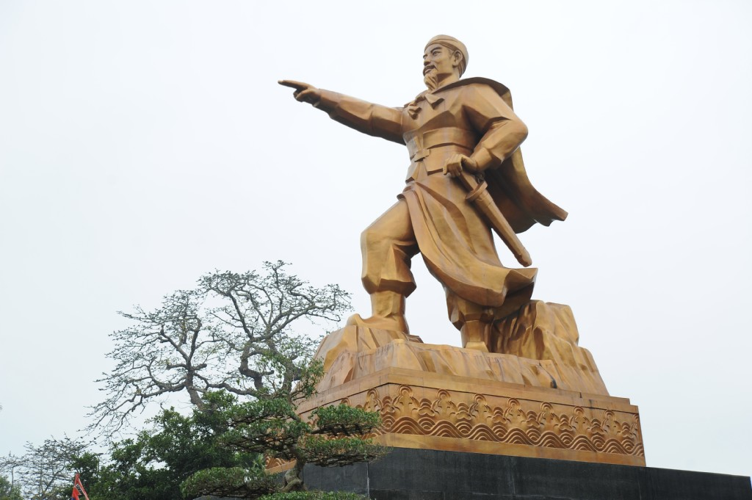
4. Tìm trạng ngữ của các câu trong đoạn văn sau và cho biết mỗi trạng ngữ bổ sung thông tin gì cho câu.
Năm 938, trên sông Bạch Đằng, Ngô Quyền đã chỉ huy quân dân ta đánh bại quân Nam Hán. Sau chiến thắng oanh liệt đó, ông lên ngôi vua và chọn Cổ Loa làm kinh đô. Ngày nay, đền thờ và lãng Ngô Quyền ở thị xã Sơn Tây đã trở thành một địa chỉ du lịch tâm linh nổi tiếng.

Slide 17
STT | Trạng ngữ | Bổ sung thông tin
Câu 1
Câu 2
Câu 3
Năm 938
Thời gian
Trên sông Bạch Đằng
Nơi chốn
Sau chiến thắng oanh liệt đó
Thời gian
Ngày nay
Thời gian

Slide 18


Slide 19


Slide 20
Sắp xếp thành câu hoàn chỉnh và đúng nghĩa,
hót, chim, Trong vườn, líu lo
=> Trong vườn, chim hót líu lo.

Slide 21

Notes:
Thiết kế: Hương Thảo – Zalo 0972115126

Slide 22
LỜI CẢM ƠN
Chân thành cảm ơn quý thầy cô đã sử dụng tài liệu. Mong quý thầy cô sử dụng tài liệu nội bộ và không chia sẻ đi các trang mạng xã hội nhé!
Mong rằng tài liệu này sẽ giúp quý thầy cô gặt hái được nhiều thành công trong sự nghiệp trồng người.
Lớp 5 tới em có tiếp tục soạn Kết nối tri thức và Cánh diều. Rất mong được đồng hành cùng quý thầy cô tới hết năm lớp 5.
Trong quá trình soạn bài có lỗi nào mong quý thầy cô phản hồi lại Zalo hoặc FB giúp em.
Zalo duy nhất của em: 0972.115.126 (Hương Thảo)
Facebook: https://www.facebook.com/huongthaoGADT

